Slide 1
Flexbox

Slide 2

O que aprendemos na aula anterior?
Formatar textos, formulários HTML, imagens, pseudo seletores em CSS

Slide 3
Flexbox
display: flex
elemento {
display: flex;
}
Definição: Torna o elemento um flex container automaticamente transformando todos os seus filhos diretos em flex itens.

Slide 4
Flexbox
flex-direction
elemento {
display: flex;
flex-direction: column;
}
[row, row-reverse, column-reverse]
Definição: Define a direção dos flex itens. Por padrão ele é row (linha), por isso quando o display: flex; é adicionado, os elementos ficam em linha, um do lado do outro.

Slide 5
Flexbox
justify-content
elemento {
display: flex;
justify-content: flex-start;
}
[flex-end, center, space-between, space-around]
Definição: Alinha os itens flex no container de acordo com a direção. A propriedade só funciona se os itens atuais não ocuparem todo o container. Isso significa que ao definir flex: 1; ou algo similar nos itens, a propriedade não terá mais função.

Slide 6
Flexbox
flex-wrap
elemento {
display: flex;
flex-wrap: wrap;
}
[nowrap, wrap-reverse]
Definição: Define se os itens devem quebrar ou não a linha. Por padrão eles não quebram linha, isso faz com que os flex itens sejam compactados além do limite do conteúdo.

Slide 7
Flexbox
align-items
elemento {
display: flex;
align-items: center;
}
[flex-end, flex-start, stretch]
Definição: O align-items alinha os flex itens de acordo com o eixo do container. O alinhamento é diferente para quando os itens estão em colunas ou linhas.

Slide 8
Flexbox
align-content
elemento {
display: flex;
align-content: center;
}
[flex-end, flex-start, stretch]
Definição: Alinha as linhas do container em relação ao eixo vertical. A propriedade só funciona se existir mais de uma linha de flex-itens. Para isso o flex-wrap precisa ser wrap.

Slide 9
Flexbox
align-self
elementoPai {
display: flex;
align-items: flex-start;
}
elementoFilho {
align-self: flex-end;
}
[flex-end, flex-start, stretch]
Definição: O align-self aceita os mesmos valores que a propriedade align-items mas alinha somente o item selecionado.

Slide 10


Slide 11
Referências
flexbox
https://origamid.com/projetos/flexbox-guia-completo/
http://www.flexboxdefense.com/
https://flexboxfroggy.com/#pt-br

Slide 12

Na próxima aula
Media Queries

Slide 13
Unidades relativas e media-queries

Slide 14
O que aprendemos na aula anterior?
Flexbox

Slide 15
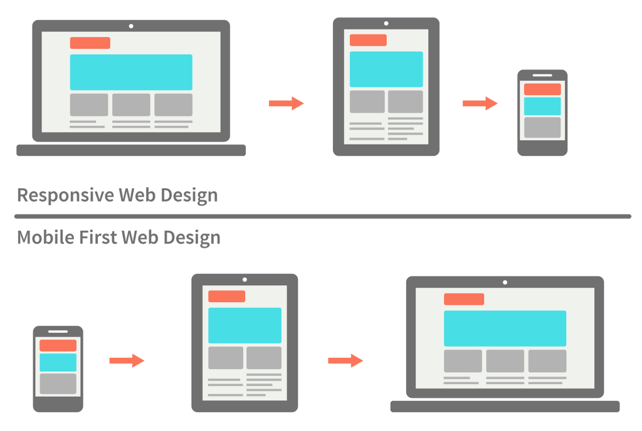
Mobile first
Estruturar a página pensando primeiro em um dispositivo móvel.

Slide 16

Unidades de medida relativas
Medidas relacionadas ao container pai direto.

Slide 17
Porcentagens - %
Uma medida expressa em porcentagem SEMPRE está relacionada à medida (no mesmo eixo) do elemento pai que a contém.
.box{
width: 25%;
}
Geralmente, não usamos porcentagens para a altura.

Slide 18
Pixels em percentual
width: 300px;
width: 700px;
width: 200px;
container pai com 1200px em width

Slide 19
Pixels em percentual
width: 25%;
width: 58.33%;
width: 16.66%;
container pai com 1200px em width

Slide 20
Pixels em percentual
width: 25%;
(300/1200)*100
width: 58.33%;
(700/1200)*100
width: 16.66%;
(200/1200)
*100
Nesse caso, nossa “base” é 1200px.

Slide 21
Medida em
Os em’s são unidades de medida que devem ser usadas para tudo o que tiver relação com tipografias.
1em começará sendo igual a 16px (a menos que configuremos outra coisa)
p {
font-size: 1em;
line-height: 1.5em;
}

Slide 22
<body> tem 16px em font-size, os outros elementos, por padrão, vêm com 1em em font-size.
Portanto, os demais elementos têm 16px de font-size.
font-size: 16px;
font-size: 1em;
<body>
<div>
<p>
<strong><strong>
</p>
</div>
</body>
font-size: 1em;
font-size: 1em;

Slide 23
Se alteramos o font-size de <div> para 2em, ele terá 2 vezes o tamanho de font-size do pai.
<div> agora tem 32px de font-size.
Portanto, agora, os filhos de <div> mudaram porque alteramos o pai.
Os filhos de <div> ficaram com 32px de font-size.
font-size: 16px;
font-size: 2em;
<body>
<div>
<p>
<strong><strong>
</p>
</div>
</body>
font-size: 1em;
font-size: 1em;

Slide 24
<div> tem 32px de font-size.
Se definimos para <p> o font-size: 1.5em, <p> terá 1,5 vezes o tamanho do font-size do pai.
<p> agora tem 48px em font-size.
<strong> tem 1 vez o font-size do pai.
<p> tem 48px em font-size.
font-size: 16px;
font-size: 2em;
<body>
<div>
<p>
<strong><strong>
</p>
</div>
</body>
font-size: 1.5em;
font-size: 1em;

Slide 25
Agora, se a base do documento (<body>) for alterada, com 10px de font-size, todos os elementos mudarão de tamanho, mesmo sem que o font-size deles seja alterado.
<div> = 20px de font-size
<p> = 30px de font-size
<strong> = 30px de font-size
font-size: 10px;
font-size: 2em;
<body>
<div>
<p>
<strong><strong>
</p>
</div>
</body>
font-size: 1.5em;
font-size: 1em;

Slide 26
Responsividade
A habilidade da aplicação de se adaptar de forma satisfatória em qualquer display e dispositivo.

Slide 27
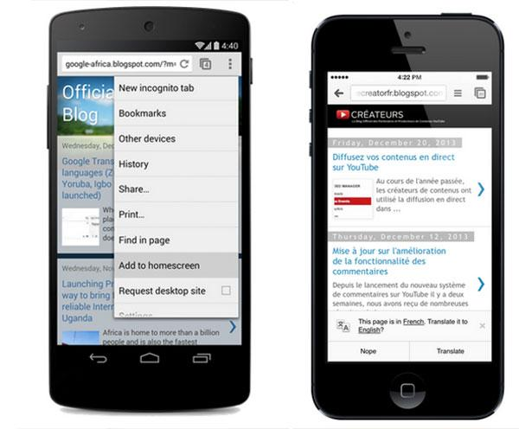
O Viewport

Slide 28
Tag para RWD
A tag <meta> viewport dá instruções ao navegador sobre como dimensionar e escalar a página web durante o carregamento.
<meta name="viewport"
content="width=device-width, initial-scale=1">
Esta é a estrutura básica desta tag, às vezes ela pode ter mais informações. Saiba mais: Responsive Web Design

Slide 29
Viewport Measures - vw / vh
Toda medida expressa em vw/vh terá SEMPRE como eixo de referência o viewport do documento.
.box {
width: 25vw;
height: 50vh;
}
Viewport faz referência à “caixa visível” de conteúdo dentro de um navegador.

Slide 30
width: 30vw;
height: 50vh;
Neste caso, a caixa terá 0,3 vezes a largura do viewport (96px) e 0,5 vezes a altura do viewport (225px)
viewport height de 450px
viewport width de 320px

Slide 31
width: 30vw;
height: 50vh;
viewport height de 250px
viewport width de 660px
Neste caso, a caixa terá 0,3 vezes a largura do viewport (198px) e 0,5 vezes a altura do viewport (125px)

Slide 32
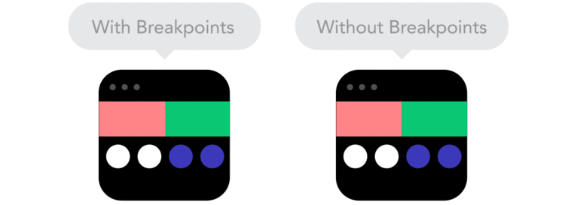
Media-queries
Conjunto de regras CSS que permitem reorganizar o conteúdo de acordo com as condições de visualização do documento.
Sempre devem ser escritos no final da folha de CSS.

Slide 33
Media-queries
para Mobile First
@media (min-width: 460px){
/* regras de CSS */
}
Especificar a min-width é como dizer: “se o mínimo é Npx de largura, aplicar isto” ou “deste ponto para cima”.

Slide 34
Media-queries
para Mobile Last
@media (max-width: 960px){
/* regras de CSS */
}
Especificar a max-width é como dizer: “se o máximo é Npx de largura, aplicar isto” ou “deste ponto para baixo”.

Slide 35
Media-queries
definindo a orientação
@media (max-width: 768px) and (orientation: portrait){
/* regras de CSS */
}
Especificar a orientação (portrait ou landscape), é como dizer
“se a largura máxima é Npx e o dispositivo está em posição vertical/horizontal, aplicar isto”.

Slide 36
Na próxima aula
Visualização e pseudo-elementos

Slide 37
Visualização e pseudo-elementos

Slide 38
O que aprendemos na aula anterior?
Mobile first, viewport, unidades relativas, simulação de dispositivos,
media queries,

Slide 39

Barras de navegação
As barras de navegação devem ser feitas de forma semânticas para SEO

Slide 40
Barras de navegação
Semanticamente, as barras de navegação devem ser feitas com listas, de preferência desordenadas, e links:
<ul>
<li><a href=”inicio.html”> Início </a></li>
<li><a href=”quem.html”> Quem somos </a></li>
<li><a href=”servicos.html”> Serviços </a></li>
<li><a href=”lojas.html”> Lojas </a></li>
<li><a href=”contato.html”> Contato </a></li>
</ul>

Slide 41
Barras de navegação
Depois de criar a estrutura, vamos precisar:
Retirar o estilo padrão de lista
Posicionar <li> um ao lado do outro
Fazer com que os <a> se comportem como blocos

Slide 42
Tabelas

Slide 43
Tabelas
<table>
<tr>
<td>linha 1, célula 1</td>
<td>linha 1, célula 2</td>
</tr>
<tr>
<td>linha 2, célula 1</td>
<td>linha 2, célula 2</td>
</tr>
</table>
As tabelas são definidas com a tag <table>.

Slide 44
Tabelas
<table>
<tr>
<td>linha 1, célula 1</td>
<td>linha 1, célula 2</td>
</tr>
<tr>
<td>linha 2, célula 1</td>
<td>linha 2, célula 2</td>
</tr>
</table>
Uma tabela é dividida em linhas com a tag <tr> (table row),

Slide 45
Tabelas
<table>
<tr>
<td>linha 1, célula 1</td>
<td>linha 1, célula 2</td>
</tr>
<tr>
<td>linha 2, célula 1</td>
<td>linha 2, célula 2</td>
</tr>
</table>
Em cada linha os espaços são divididos em células de dados com a tag <td> (table data).

Slide 46
Tabelas
Cabeçalhos
<table>
<tr>
<th>Cabeçalho coluna 1</th>
<th>Cabeçalho coluna 2</th>
</tr>
<tr>
<td>linha 2, célula 1</td>
<td>linha 2, célula 2</td>
</tr>
</table>
Os cabeçalhos em uma tabela são definidos com a tag <th> (table heading).

Slide 47
Tabelas
Estilos
table, th, td {
border: 1px solid black;
border-collapse: collapse;
}
Podemos modificar os estilos da tabela via CSS:
border: Define uma borda
border-collapse: Entra em colapso bordas de célula
border-spacing: Define o espaçamento entre as células

Slide 48
Tabelas
colspan, rowspan
<table>
<tr>
<td rowspan=”2”>linha 1, célula 1</td>
<td colspan=”2”>linha 1, célula 2</td>
</tr>
<tr>
<td>linha 2, célula 1</td>
<td>linha 2, célula 2</td>
</tr>
</table>
Definição: atributos dos elementos <td> e <th> para mesclar colunas ou linhas.

Slide 49

Pesquisa
Pontos positivos (Boa, mantém assim!)
Pontos negativos (Indicar pontos negativos e sugestão de solução)

Slide 50
Pseudo-elementos
Permitem inserir conteúdo com CSS.
São usados sobre um seletor pré-definido.
Podemos inserir conteúdo de texto, imagens ou elementos de bloco.
Saiba mais:
https://www.w3schools.com/css/css_pseudo_elements.asp
https://www.w3schools.com/css/css_pseudo_classes.asp
https://www.w3schools.com/cssref/sel_nth-child.asp

Slide 51
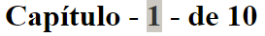
Pseudo-elementos
::before & ::after
h1::before {
content: "Capítulo - ";
}
h1::after {
content: " - de 10";
}

Slide 52
Pseudo-elementos
::before & ::after
.caixa::before {
content: url(../images/icone-1.gif);
}
.caixa::after {
content: url(../images/icone-2.gif);
}

Slide 53

Na próxima aula
Bootstrap

